Slide 1

RTOS WITH STM32

Slide 2
BÀI 4: SEMAPHORE

Slide 3
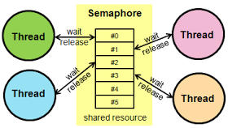
I. Semaphore là gì?
Như một hàng đợi (Queue).
Các task có yêu sử dụng tài nguyên sẽ được xếp vào hàng đợi
Khi có Semaphore được give, thì task nào được xếp vào hàng đợi trước sẽ được sử dụng trước

Slide 4
II. NGUYÊN LÝ HOẠT ĐỘNG
Task Take Semaphore sẽ bị block cho tới khi Semaphore có sẵn.
Khi Task hay hàm xử lý ngắt Give Semaphore, thì sẽ làm tăng số lượng Semaphore lên.
Notes:
Các ứng dụng không cần dùng RTOS
Ứng dụng đơn (ứng dụng chỉ có 1 chức năng)
Ứng dụng có vòng lặp đơn giản
Ứng dụng <32kB
Nếu ứng dụng của bạn mà kích thước chương trình lớn dần và độ phức tạp tăng lên thì RTOS sẽ rất hữu dụng trong trường hợp này, lúc đó RTOS sẽ chia các ứng dụng phức tạp thành các phần nhỏ hơn và dễ quản lý hơn.

Slide 5
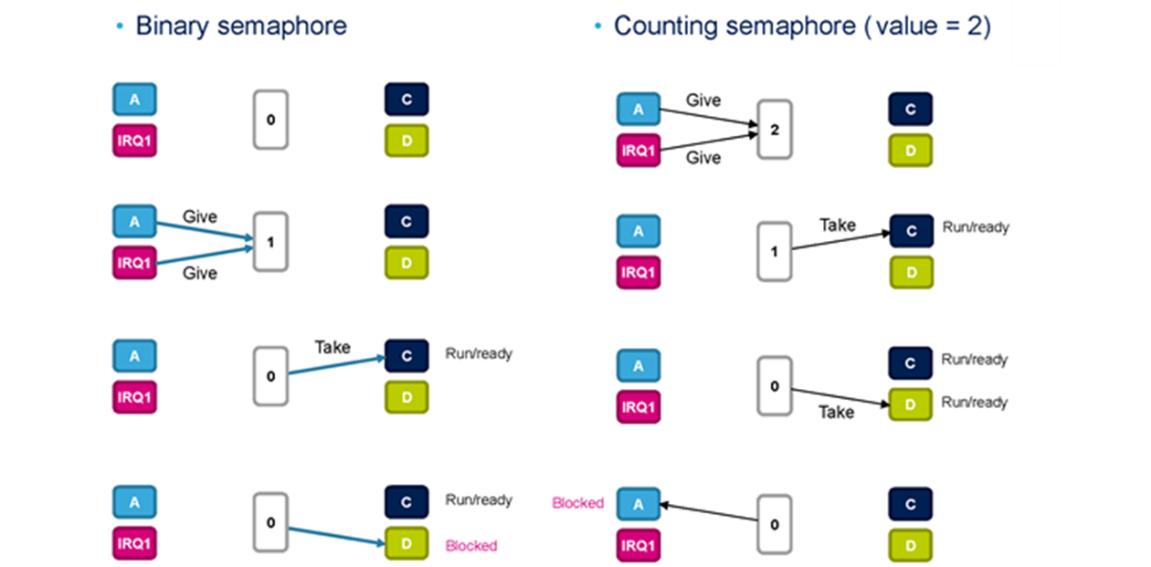
III. PHÂN LOẠI

Slide 6
IV. BINARY SEMAPHORE VỚI CUBEMX
Khởi tạo Binary Semaphore
Take Semaphore từ 1 task
Give Semaphore từ task khác hoặc từ ngắt

Slide 7
V. COUNTING SEMAPHORE VỚI CUBEMX
Khởi tạo Couting Semaphore
Take Semaphore từ 1 task
Give Semaphore từ task khác hoặc từ ngắt

